Slide 1
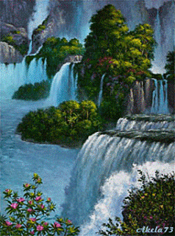
সবাইকে স্বাগতম
Notes:
শিক্ষক শিক্ষার্থীদের শুভেচ্ছা জানাবেন। আপনাদের নিজস্ব কলাকৌশল প্রয়োগ করে সুন্দর ভাবে ক্লাসটি উপস্থাপন করতে পারেন ।

Slide 2
রফরফের নুর ছিদ্দিকা
সহকারী শিক্ষক
পলোগ্রাউন্ড বহুমুখী উচ্চ বিদ্যালয়
কোতোয়ালী, চট্টগ্রাম।
E-mail- saimasiddiqua69@yahoo.com
বাংলা - ১ম পত্র (কবিতা)
10ম শ্রেণি
সময়ঃ- ৪০ মিনিট

Slide 3
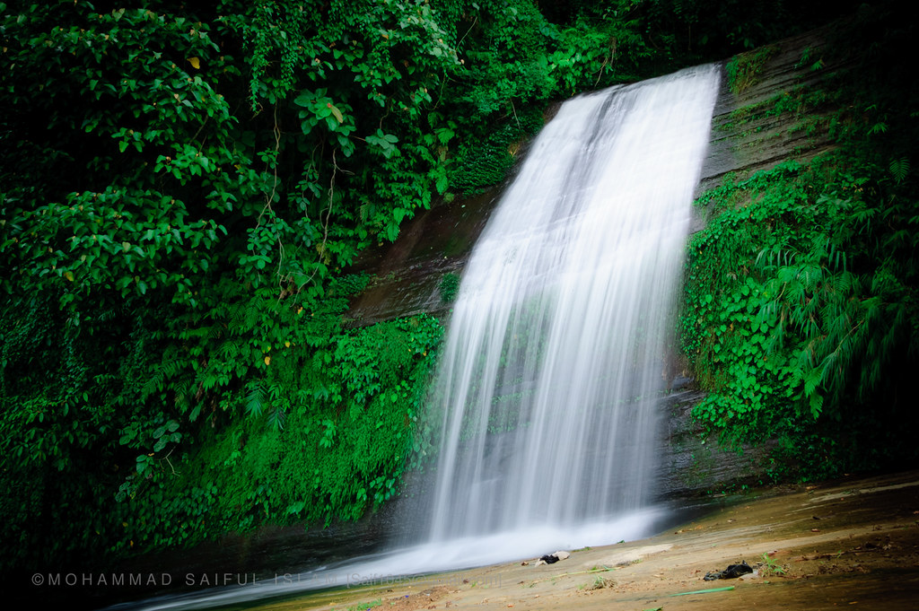
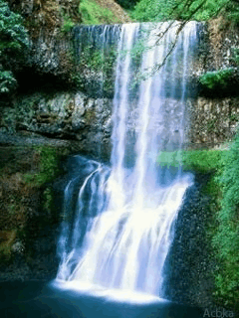
নিচের ছবিগুলো লক্ষ্য কর
পাহাড়ি ঝর্ণা
পাহাড়ি বহমান ঝর্ণা
Notes:
মানসিক পরিবেশ সৃষ্টি করতে শিক্ষক মন্ডলী অন্য উপকরণ বা ছবি ও ব্যবহার করতে পারবেন।

Slide 4
ঝর্ণার গান
সত্যেন্দ্রনাথ দত্ত

Slide 5
শিখনফল
এই পাঠ শেষে শিক্ষার্থীরা---
১। কবি ‘সত্যেন্দ্রনাথ দত্ত’এর সংক্ষিপ্ত পরিচিতি বলতে পারবে।
২। শুদ্ধ উচ্চারণে কবিতাংশটি আবৃত্তি করতে পারবে।
৩। নতুন শব্দগুলো বাক্যে প্রয়োগ করতে পারবে।
৪। ‘পাহাড়ি ঝর্ণার’ সৌন্দর্য ব্যাখ্যা করতে পারবে।

Slide 6
সত্যেন্দ্রনাথ দত্ত
জন্ম-১৮৮২সাল
কলকাতার কাছাকাছি
নিমতা গ্রামে
কাব্যগ্রন্থ-১৯৭২ সবিতা , সন্ধিক্ষন, বেণু, বীণা, হোমাশিখা,কুহুওকেকা,তুলিখন,অভ্র আবির
উপাধি-
ছন্দের যাদুকর
মৃত্যু-
১৯২২ সালের ২২শে ফেব্রুয়ারি মৃত্যুবরণ করেন।

Slide 7
একক কাজ
কবি ‘সত্যেন্দ্রনাথ দত্ত’ সম্পর্কে ৫ টি বাক্য লিখ ।
Notes:
শিক্ষার্থীদের এককভাবে প্রশ্ন করে উত্তর আদায় করার মধ্য দিয়ে পাঠটি কতটুকু শিখতে পারলো এবং তাদের চিন্তন দক্ষতা কতটুকু বৃদ্ধি পেল তা যাচাই করা যেতে পারে .

Slide 8
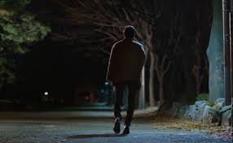
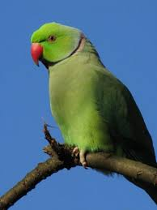
নতুন শব্দের অর্থ জেনে নেই
শব্দ
অর্থ
বিজন
নির্জন ।
শুক
টিয়ে পাখি ।
আংরাখা
লম্বা ও ঢিলা পোশাকবিশেষ ।
Notes:
প্রতিটি শব্দের অর্থ ছবিসহ উল্লেখ করা হয়েছে,এতে শিক্ষার্থীরা প্রথমে শব্দ এবং পরে ছবিসহ শব্দের অর্থ শিখবে ও বাক্য তৈরি করবে।

Slide 9
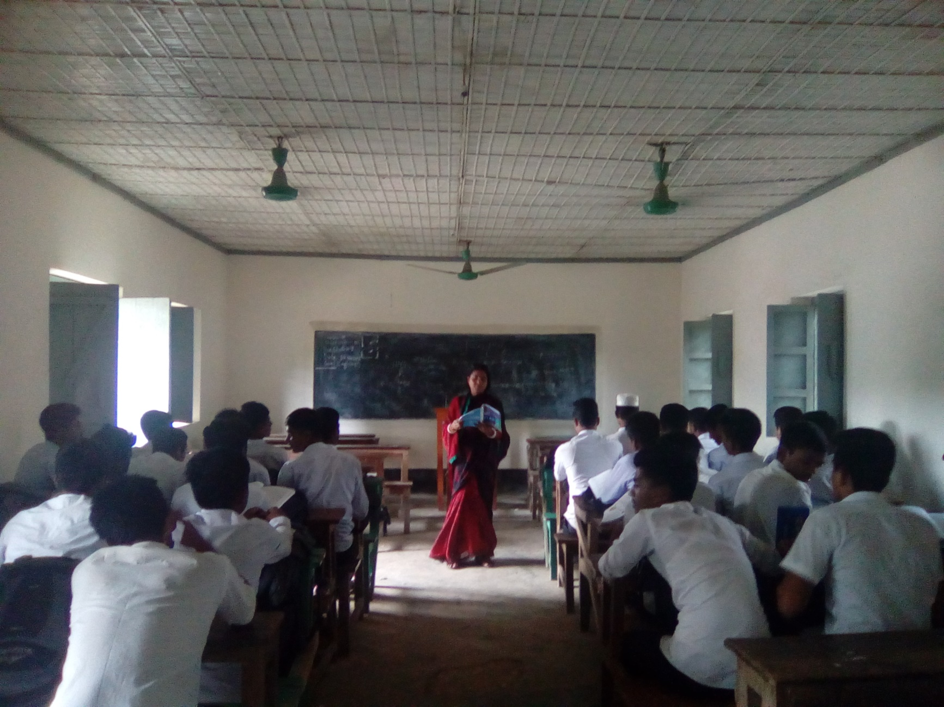
আদর্শ পাঠ
Notes:
শিক্ষক শুদ্ধউচ্চারণে কবিতাটি আবৃত্তি করে শিক্ষার্থীদের শোনাবেন এবং শিক্ষার্থীদের মনোযোগ দিয়ে শুনতে বলবেন

Slide 10
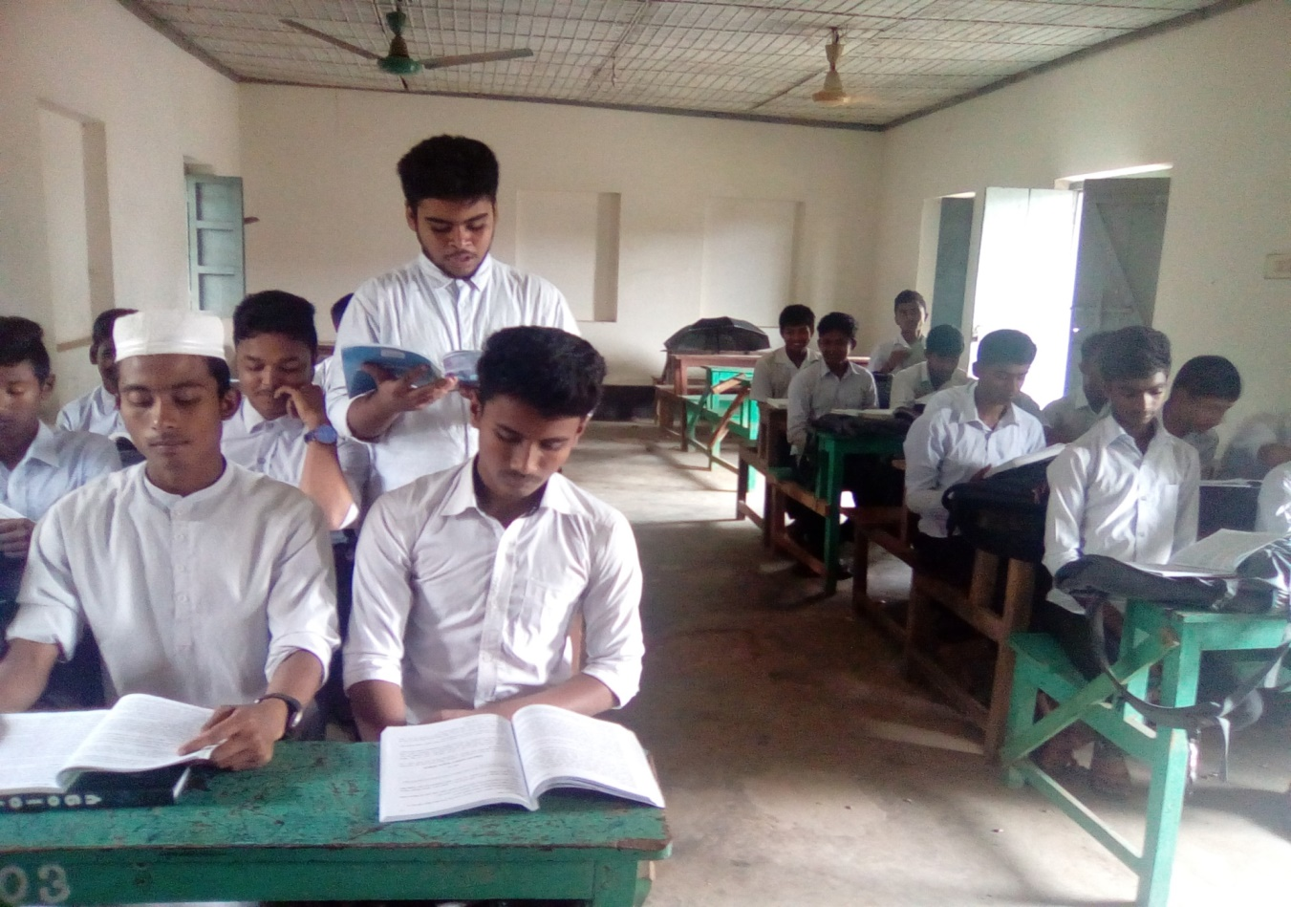
সরব পাঠ
Notes:
শিক্ষক দুই বা তিনজন শিক্ষার্থী দিয়ে কবিতাটি সঠিক উচ্চারণে পড়তে দিবেন এবং অন্য শিক্ষার্থীদের মনোযোগ দিয়ে শুনতে বলবেন

Slide 11
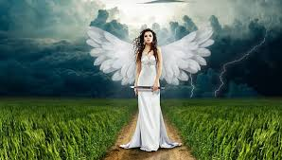
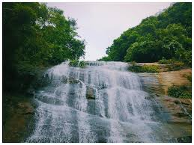
ঝর্ণার গান
সত্যেন্দ্রনাথ দত্ত
চপল পায় কেবল ধাই,
কেবল গাই পরীর গান,
পুলক মোর সকল গায়,
বিভোল মোর সকল প্রাণ ।

Slide 12
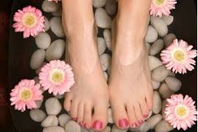
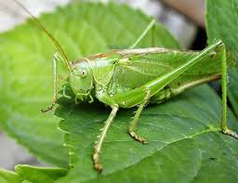
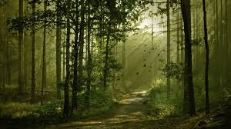
শিথিল সব শিলার পর
চরণ থুই দোদুল মন,
দুপুর-ভোর ঝিঁঝিঁর ডাক,
ঝিমায় পথ, ঘুমায় বন ।

Slide 13
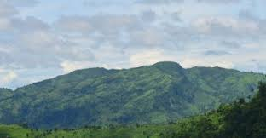
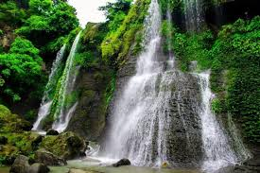
বিজন দেশ, কূজন নাই
নিজের পায় বাজাই তাল,
একলা গাই, একলা ধাই,
দিবস রাত, সাঁঝ সকাল ।

Slide 14
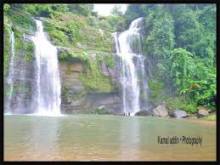
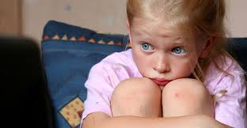
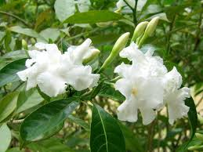
ঝুঁকিয়ে ঘাড় ঝুম-পাহাড়
ভয় দ্যাখায়, চোখ পাকায়;
শঙ্কা নাই, সমান যাই,
টগর-ফুল-নূপুর পায়,

Slide 15
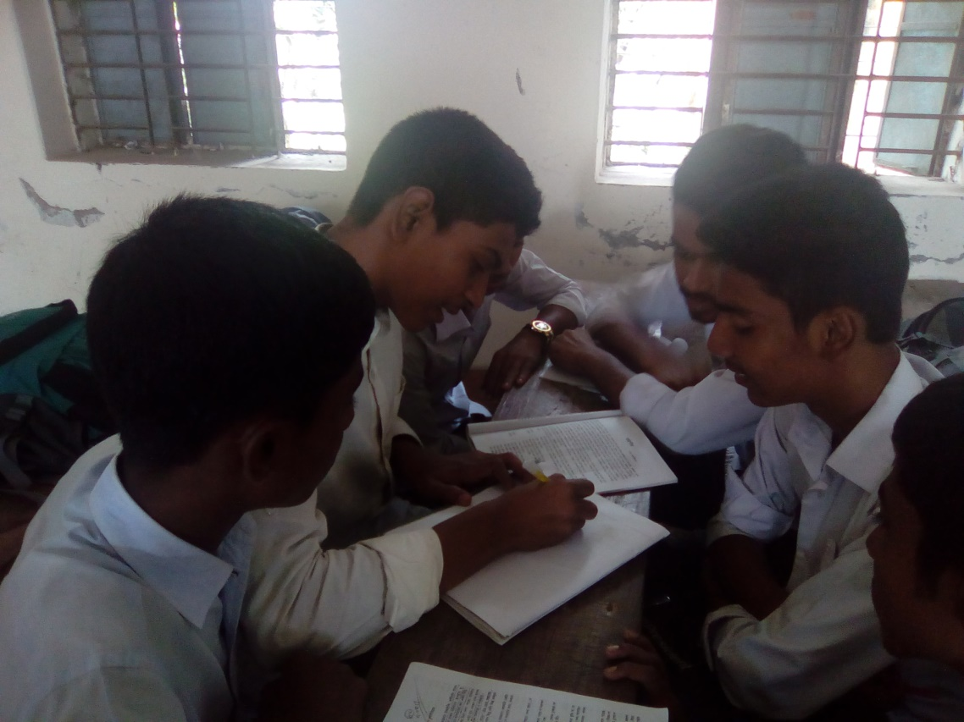
দলগত কাজ
‘প্রকৃতির এক অপার সৌন্দর্যের লীলা যেন ঝর্ণার জলধারা’- বিশ্লেষণ কর।
Notes:
শিক্ষার্থীদের একের অধিক দলে বিভক্ত করে প্রশ্ন দিয়ে উত্তর আদায় করার মধ্য দিয়ে পাঠটি কতটুকু শিখতে পারলো এবং তাদের চিন্তন দক্ষতা কতটুকু বৃদ্ধি পেল তা যাচাই করা যেতে পারে।
শিক্ষার্থীদের একের অধিক দলে বিভক্ত করে প্রশ্ন দিয়ে উত্তর আদায় করার মধ্য দিয়ে পাঠটি কতটুকু শিখতে পারলো এবং তাদের চিন্তন দক্ষতা কতটুকু বৃদ্ধি পেল তা যাচাই ক
শিক্ষার্থীদের একের অধিক দলে বিভক্ত করে প্রশ্ন দিয়ে উত্তর আদায় করার মধ্য দিয়ে পাঠটি কতটুকু শিখতে পারলো এবং তাদের চিন্তন দক্ষতা কতটুকু বৃদ্ধি পেল তা যাচাই করা যেতে পারে।

Slide 16
মূল্যায়ন
১। ‘ঝর্ণার গান’ কবিতায় ‘ঝুম পাহাড়’ কী করে?
(ক) গান গায়
(খ) কেবল ধায়
(গ) নাচে
(ঘ) ভয় দেখায়
২। ‘সুন্দরের তৃষ্ণা’ বলতে কী বোঝানো হয়েছে?
(ক) সুন্দরের প্রতি অনুরাগ
(খ) সুন্দরের প্রতি বীতশ্রদ্ধা
(গ) সুন্দরের প্রতি অবজ্ঞা
(ঘ) সুন্দরের প্রতি সমর্পণ

Slide 17
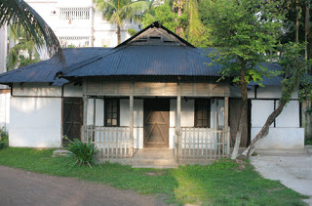
বাড়ির কাজ
‘পাহাড়ি ঝর্ণার’ সৌন্দর্য সম্পর্কে ১০টি বাক্য লিখে আনবে।

Slide 18
ধন্যবাদ সবাইকে

